Slide 1
第四节 多元复合函数的
求导法则
复合函数的求导法则
全微分形式不变性
高阶偏导数与高阶微分
小结 思考题 作业
第八章 多元函数微分法及其应用

Slide 2
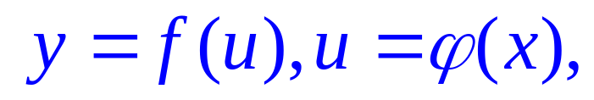
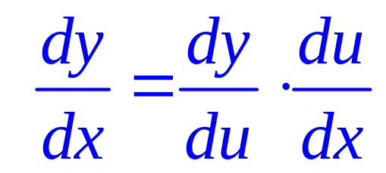
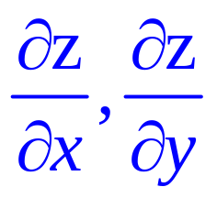
多元复合函数的求导法则
一、复合函数的求导法则(链导法则)
回忆:
对于一元函数
有
而对于二元函数
如何求
?

Slide 3





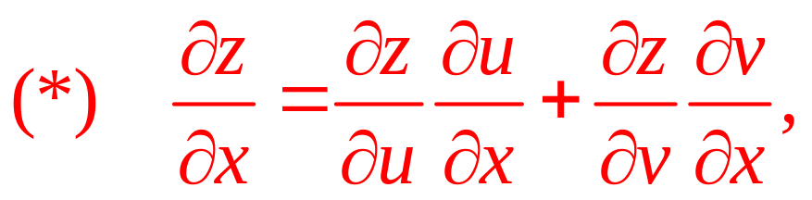
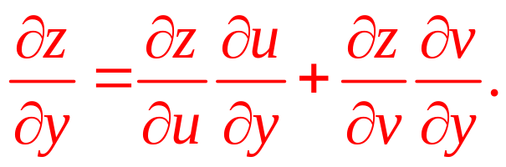
多元复合函数的求导法则
定理:
具有连续偏导数,
则复合函数
偏导数存在,
且可用下列公式计算

Slide 4
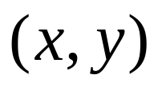
多元复合函数的求导法则
注意:
1. (*)式中两边z的含义不同,
左边的z表示已经复合的函数,
右边的z表示还没有复合的函数,
2. (*)式两边都在点
取值.

Slide 5

多元复合函数的求导法则
分量原则
问:
函数对某自变量的偏导数之结构
?
项数
中间变量
的个数.
?
每一项
函数对中间变量的偏导数
该中间变量对其指定自变量的偏导数(或导数).

Slide 6
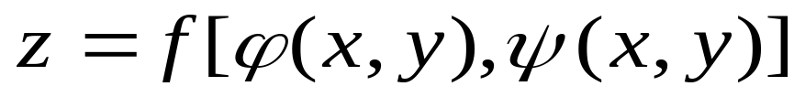





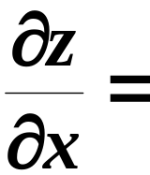
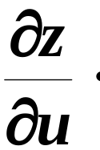

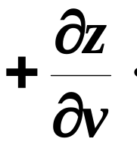

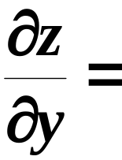


多元复合函数的求导法则
u
v
网络图原则
网络图

Slide 7
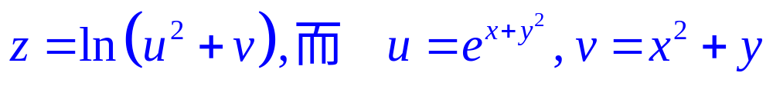
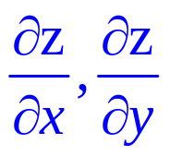
多元复合函数的求导法则
例1. 设
求

Slide 8
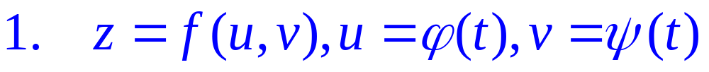


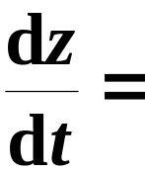
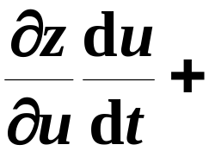
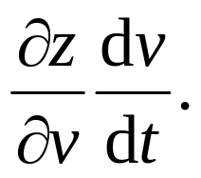


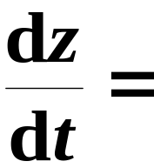
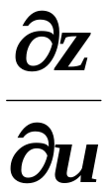
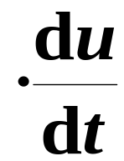
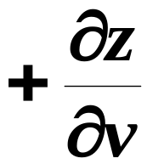
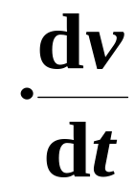
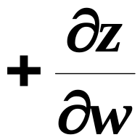
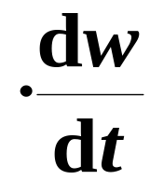


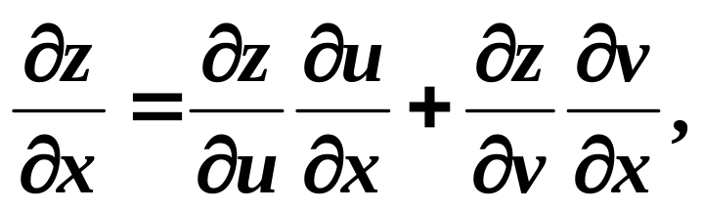
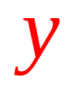
多元复合函数的求导法则
二. 介绍”网络图”
全导数
全导数

Slide 9
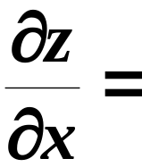
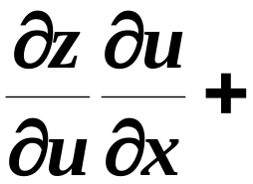
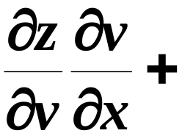
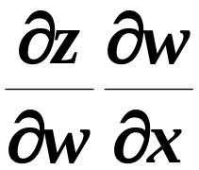
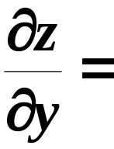
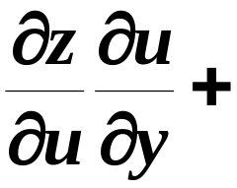
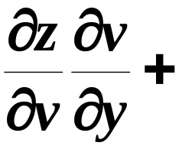
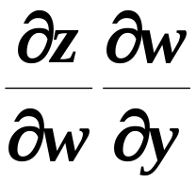
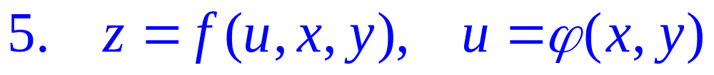
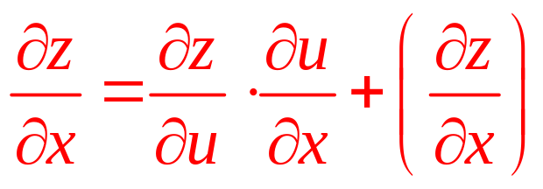
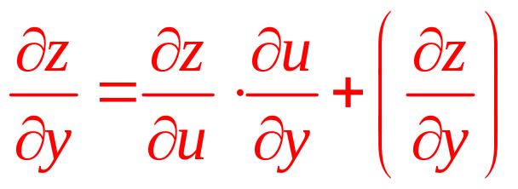


多元复合函数的求导法则

Slide 10
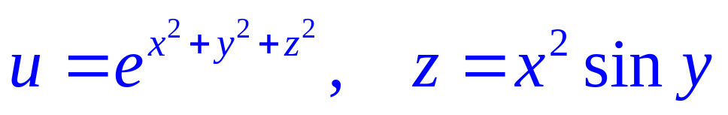
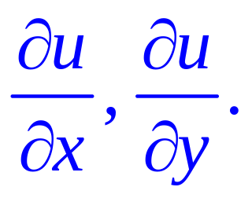
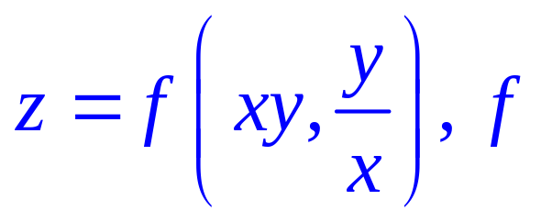
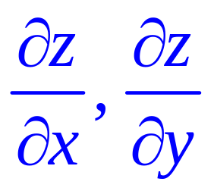
多元复合函数的求导法则
例2. 设
求
例3. 设
有连续偏导,
求

Slide 11



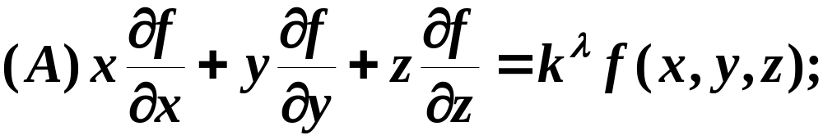
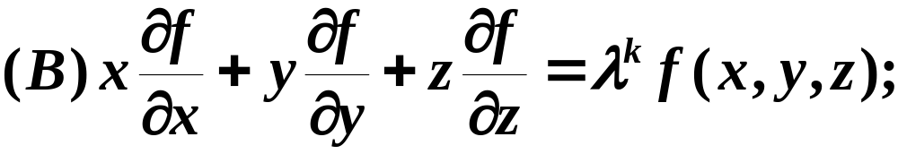
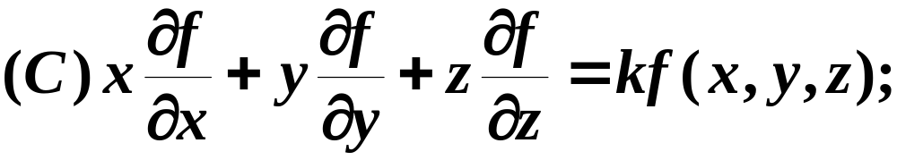
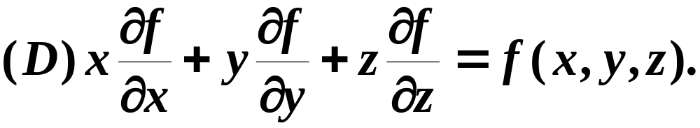
多元复合函数的求导法则
例4
正确的是( ).

Slide 12






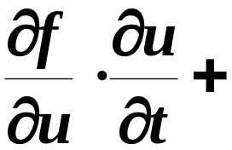
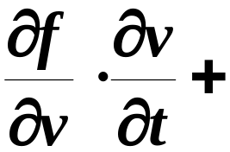
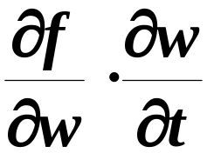

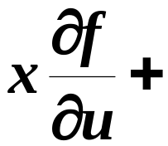
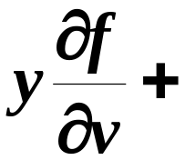











多元复合函数的求导法则
思考题解答
令
则
两边对t求导,得

Slide 13










三、全微分形式不变性
多元复合函数的求导法则
具有连续偏导数,
则有
全微分形式不变性的实质
全微分
则有全微分

Slide 14


多元复合函数的求导法则
引入记号:
设
记

Slide 15


多元复合函数的求导法则
例6. 设
求
通过全微分求所有一阶偏导数,比链导法则求偏导数有时会显得灵活方便.

Slide 16
















多元复合函数的求导法则
四、高阶偏导数和高阶全微分
纯偏导
混合偏导
定义
二阶及二阶以上的偏导数统称为
高阶偏导数.

Slide 17


多元复合函数的求导法则
引入记号:
设
记

Slide 18













多元复合函数的求导法则
例
的四个二阶偏导数.
解

Slide 19








多元复合函数的求导法则
例
解
有

Slide 20



















多元复合函数的求导法则
按定义得

Slide 21











多元复合函数的求导法则
但在
在前一题中两个混合二阶偏导数相等,
后一题中两者不相等,
这说明混合偏导数与求偏
但就通常所遇到的函数,
此种情
导数的次序有关.
况不会发生,
这是因为有下述的定理:
定理
如果函数
的两个二阶混合偏
导数
在区域D内
连续，
那么在
该区域内
一般地,
多元函数的高阶混合偏导数如果连
续就与求导次序无关.
如
后一题中
这只能说明
注
都不连续.

Slide 22


多元复合函数的求导法则
多元函数的偏导数常常用于建立某些偏微
分方程.
偏微分方程是描述自然现象、反映自然
规律的一种重要手段.
例如方程
(a是常数)称为波动方程,
它可用来描述各类波的
运动.
又如方程
称为拉普拉斯(laplace)方程,
它在热传导、流体
运动等问题中有着重要的作用.

Slide 23


多元复合函数的求导法则
例. 设
求

Slide 24










多元复合函数的求导法则
练习
答案: 0
解

Slide 25







多元复合函数的求导法则
高阶全微分
设函数
在开区域D内每一点都有全微分，
则当 固定时，
的函数，
因此对 可求其关于自变量同一改变量的全微分，
即若
则函数
的二阶全微分记为
同样可定义
的n阶全微分

Slide 26


多元复合函数的求导法则
其中
例. 求
的二阶全微分.

Slide 27

多元复合函数的求导法则
五、小结
多元复合函数求导法则 (链导法则)
求抽象复合函数的高阶偏导数时
要特别注意一阶偏导数仍是复合函数.
全微分形式不变性
(理解其实质)
纯偏导
高阶偏导数
混合偏导
(相等的条件)
高阶微分

Slide 28






多元复合函数的求导法则
练习
已知f(t)可微,证明 满足方程
提示
引入中间变量,
则
t, y 为中间变量, x, y 为自变量.

Slide 29








多元复合函数的求导法则
1. 设
其中
有连续的二阶偏导,
求
堂上练习
2. 设
均可导,求
3. 若
其中
二次可微.
证明:

Slide 30





多元复合函数的求导法则
堂上练习:
4. 设
其中
有二阶连续偏导,求
5. 设
其中
有二阶连续偏导,求
6. 设
其中
有二阶连续偏导,
可导,求

Slide 31
多元复合函数的求导法则
作业
习题7.4 (72页)
(A) 3.(5) 6.(4) 7.(7)
(B) 1. (5) 4.

